Slide 1
Путешествие в космос
Автор: Емельянова Анна Владимировна

Slide 2
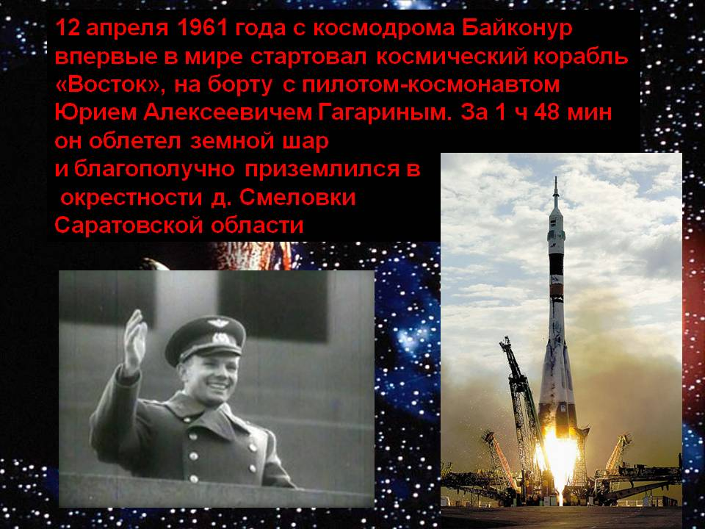
Юпитер – больше всех планет,
Но жизни на планете нет.
Повсюду жидкий водород,
И лютый холод круглый год.
Самая большая планета Солнечной системы - в 10 раз больше Земли. Она настолько велика, что все остальные планеты могли бы на ней поместиться. Вокруг своей оси Юпитер вращается так быстро, что облака вокруг него вытягиваются в длинные ленты, придавая планете полосатый вид. Юпитер - не твердая планета. Особенность Юпитера – Большое красное пятно. Это огромный вихрь

Slide 3
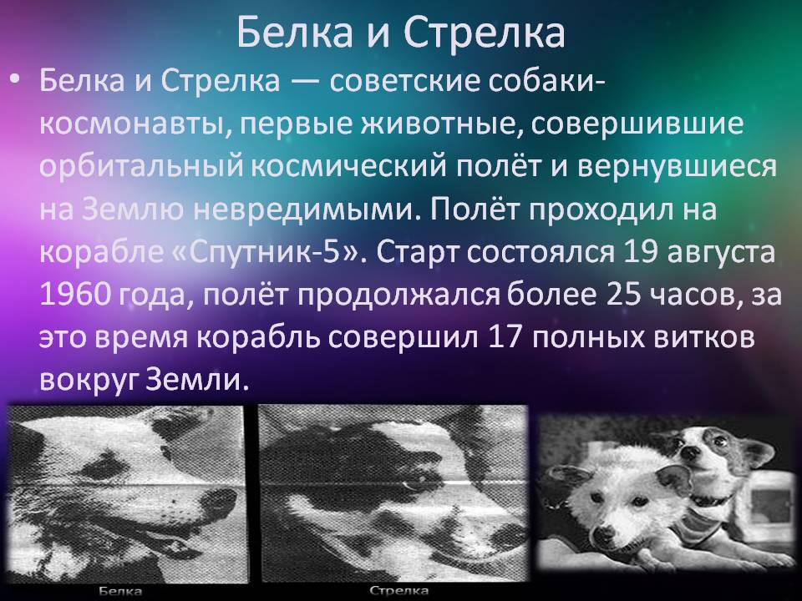
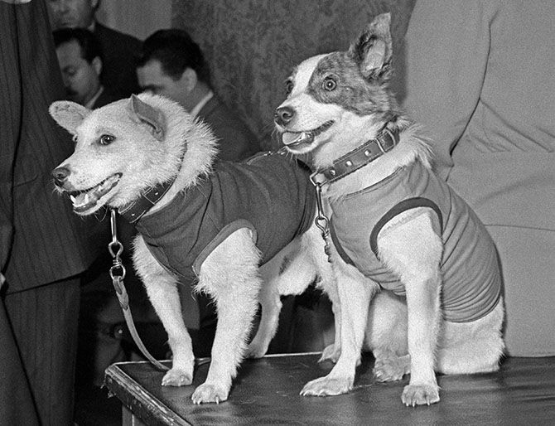
Белка и Стрелка - собаки - космонавты, первые животные, совершившие орбитальный космический полёт.
Они удачно вернулись на Землю. Полет проходил на корабле «Спутник-5» и продолжался более 25 часов, за это время корабль совершил 17 полных витков вокруг Земли. А затем отправили на космос человека.

Slide 4
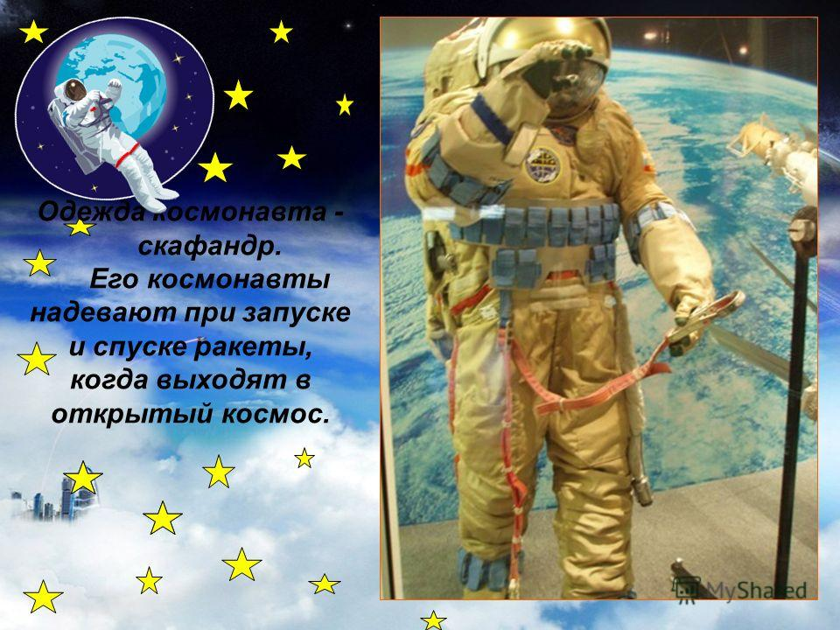
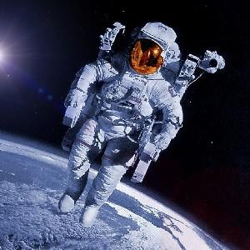

Slide 5
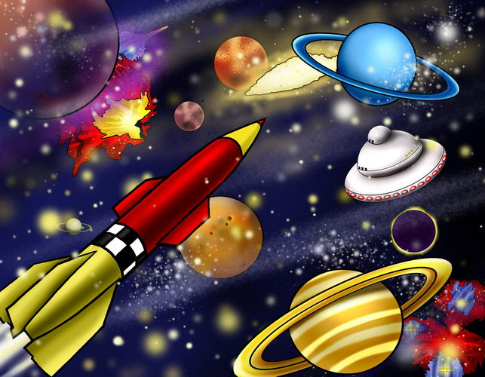


Slide 6
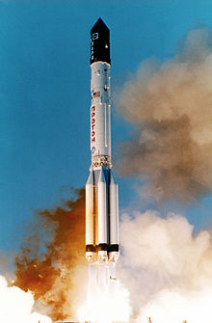
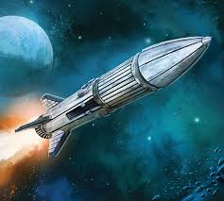
А сейчас мы с вами дети , улетаем на ракете на носочки поднялись ручки вверх и ручки в низ. Раз , два – потянись вот летит ракета ввысь . Три, четыре, пять все присели мы опять .

Slide 7
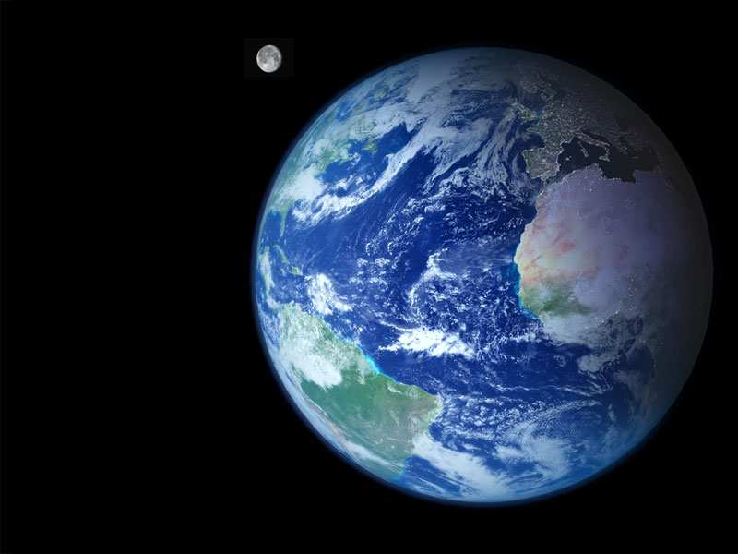
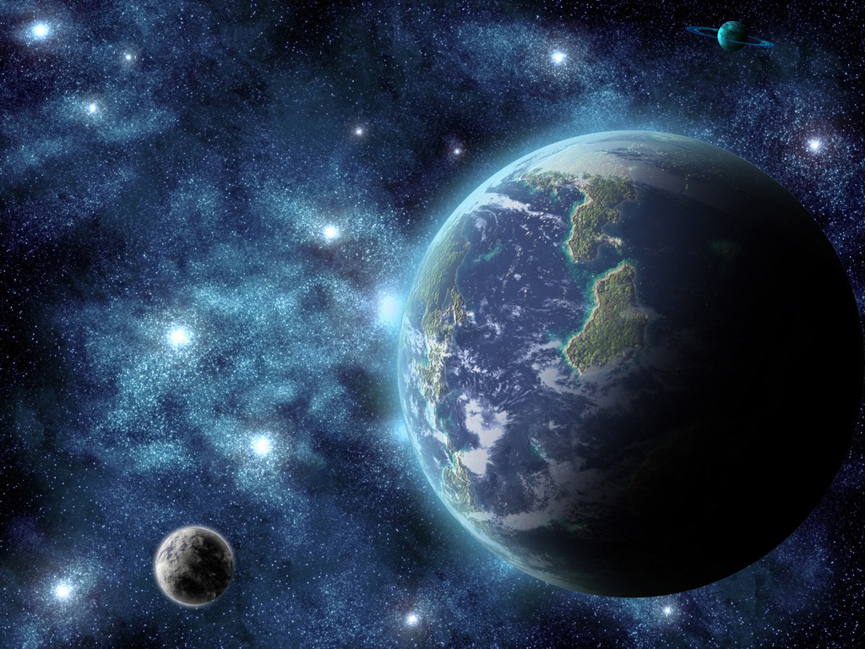
Наша планета Земля в космическом пространстве

Slide 8
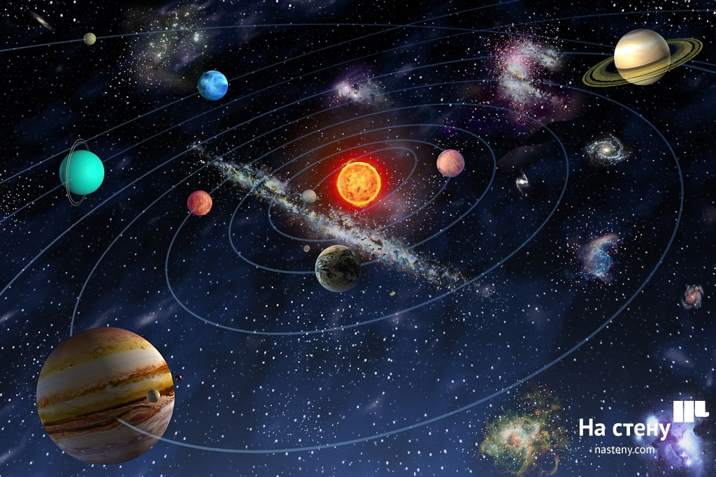
Ученые выяснили, что наша планета Земля в Солнечной системе не одна. Солнечная система - это солнце - вокруг которого вращаются планеты.

Slide 9
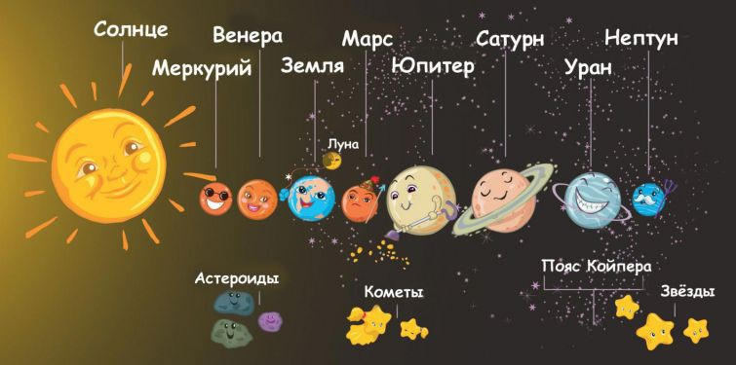
Сказка «Солнечная система»
Живет во Вселенной дружная семейка "Солнечная система". Маму зовут Солнцем, а ее детей планетами. Кружатся планеты вокруг Солнца, и всех оно любит, всех согревает. Самого быстрого сыночка зовут Меркурий, самую красивую дочку "Венерой", самую добрую Землей, самый драчливый носит имя Марс. Самого большого и толстого зовут Юпитер. Уран и Нептун отличаются силой и спокойным характером. Сатурн это весельчак с красивыми кольцами У планет есть друзья- спутники. У Земли подружку зовут Луна. Никогда не разлучаются они, так и вертится луна вокруг Земли, заглядывая ей в глаза. Нельзя в Космосе без дружбы.

Slide 10
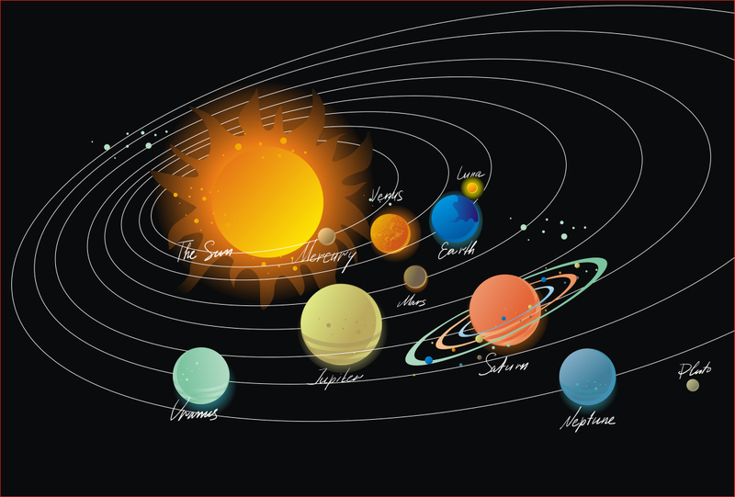
Каждая планета Солнечной Системы движется по своей орбите.

Slide 11
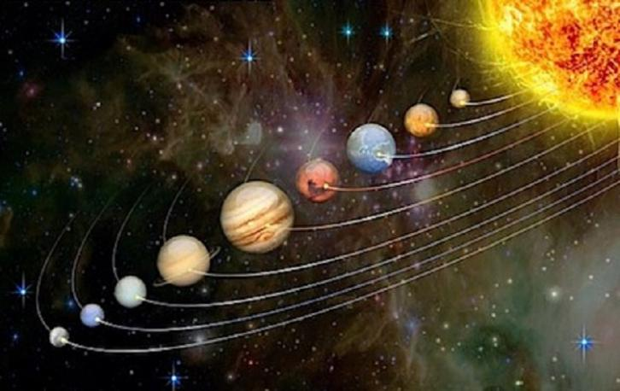
Парад планет - это бывает очень редко, когда планеты выстраиваются в один ряд.

Slide 12
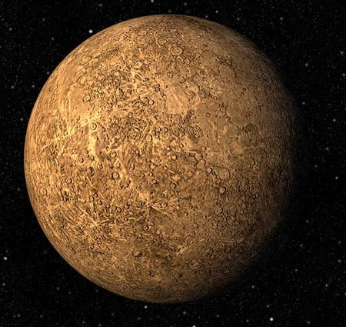
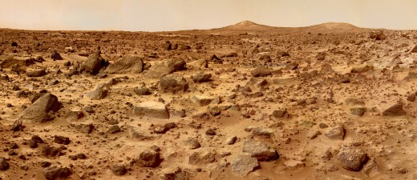
Меркурий (первая планета по счету от Солнца) Это планета ближе всех расположена к Солнцу, во всей системе она считается самой маленькой. Меркурий — самая быстрая планета. (Если бы мы жили на Меркурии, то отмечали бы день рождения два раза в сутки)
Поверхность Меркурия твердая, каменистая. Днем планета практически горит под солнечными лучами, а ночью промерзает.

Slide 13
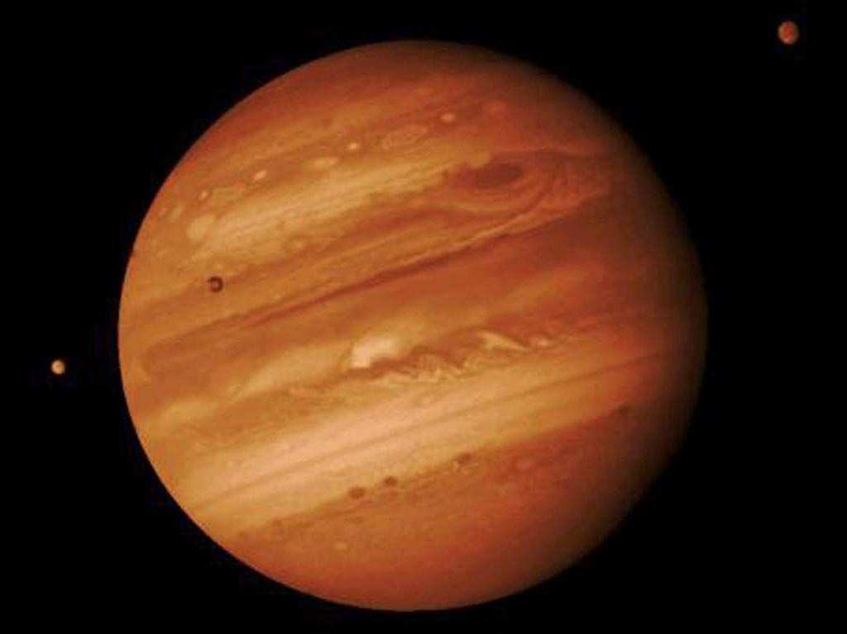
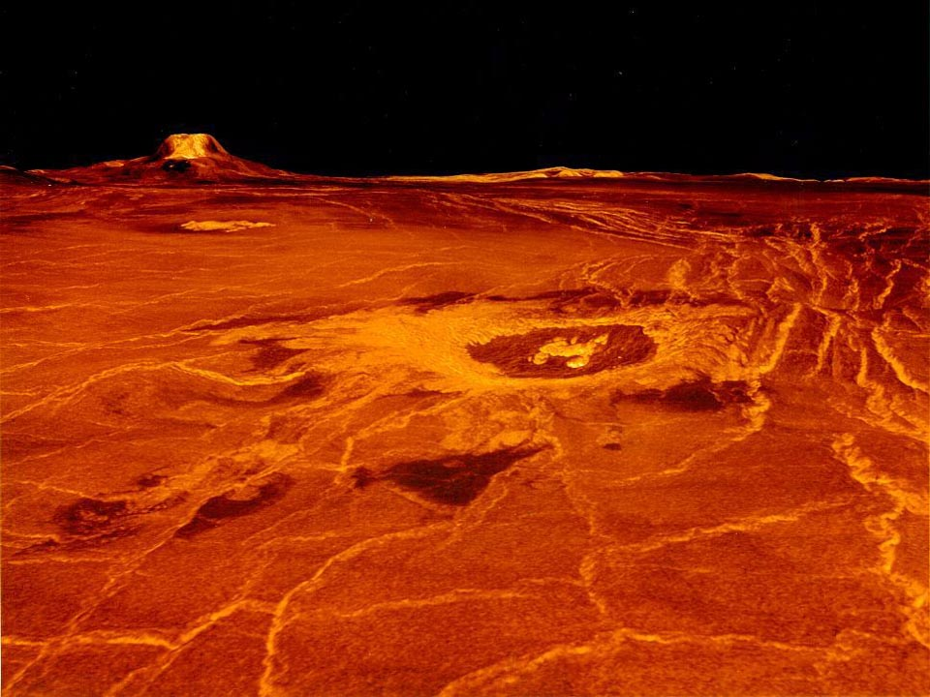
Венера
Самая яркая планета на небе. Названа в честь богини красоты. Она хорошо видна на небе без телескопа. Вся поверхность Венеры представляет собой раскаленную каменистую пустыню. Венера окружена толстым слоем облаков. И под этим облачным покровом стоит невыносимая жара.

Slide 14
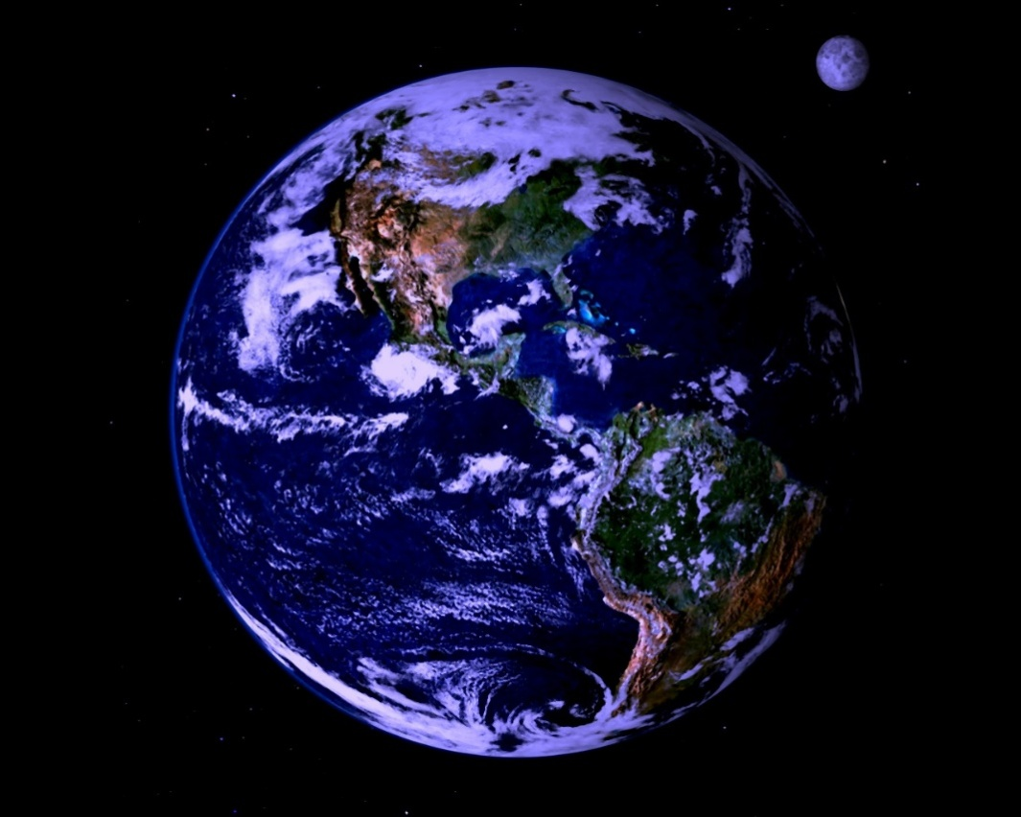
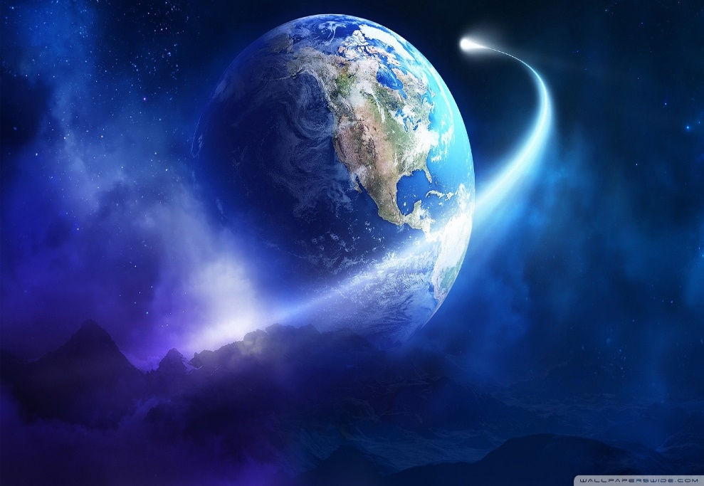
Земля – это огромный твёрдый шар. На поверхности этого шара есть суша и вода. Землю окружает воздушная атмосфера. В атмосфере содержится кислород, которым мы дышим и еще она защищает планету от слишком горячих лучей Солнца и спасает Землю от падающих из космоса камней и льда.

Slide 15
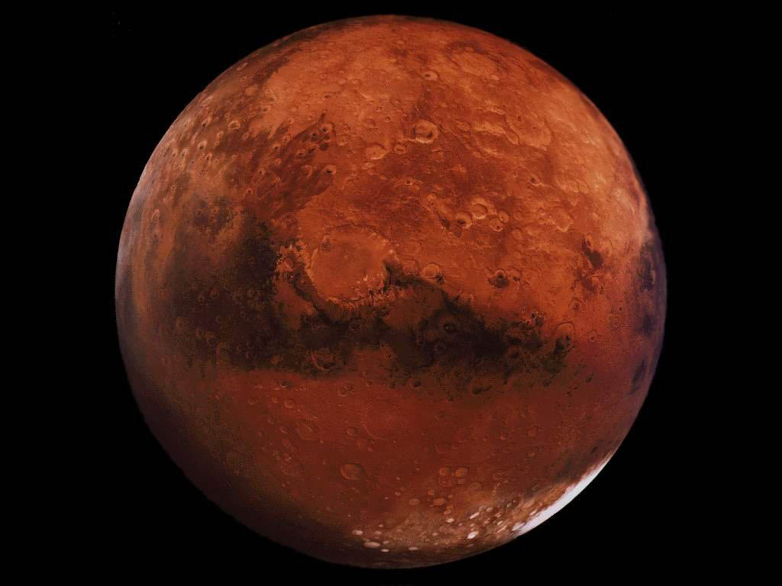
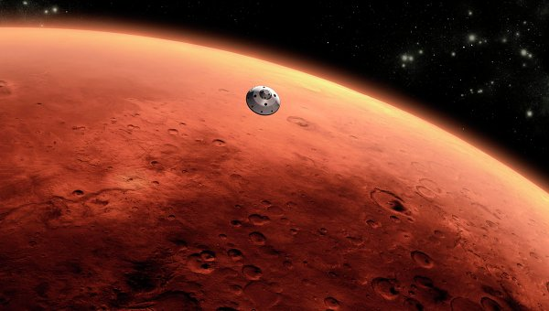
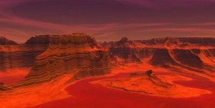
Марс
Эту планету назвали в честь древнегреческого бога войны. Поверхность Марса твёрдая и покрыта оранжево – красным песком, поэтому Марс называют «Красной планетой». Год на Марсе длится в «раза дольше земного. На Марсе имеются глубокие впадины, гигантские потухшие вулканы и обширные пустыни.

Slide 16
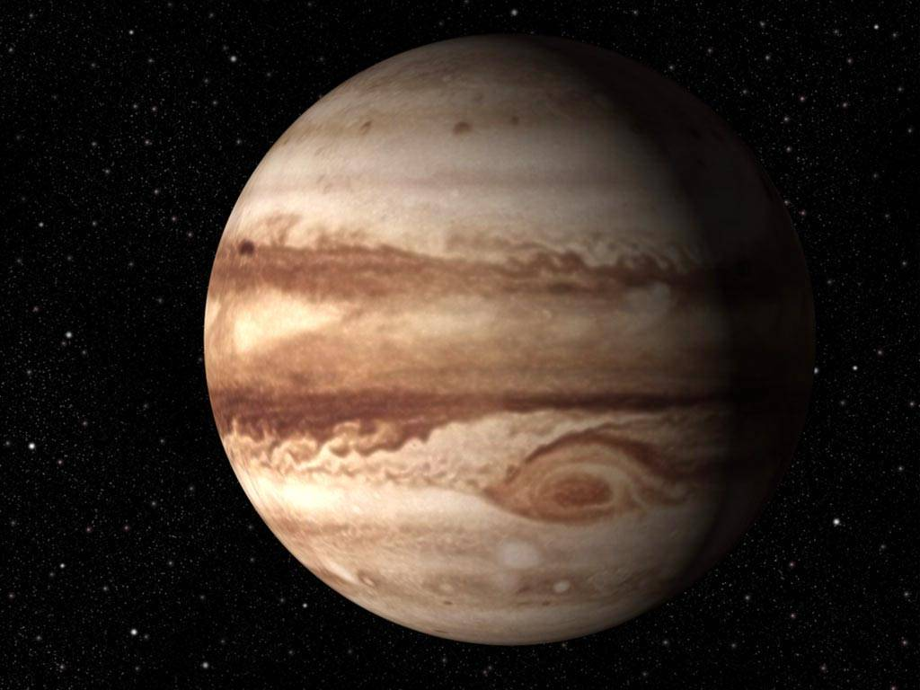
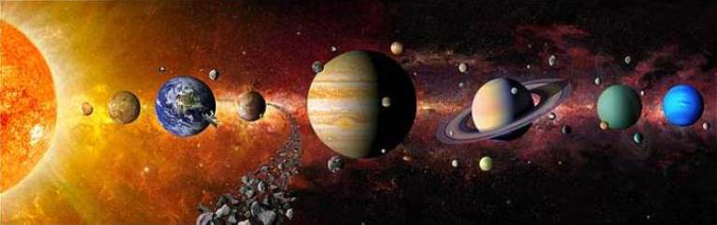
Юпитер – больше всех планет,
Но жизни на планете нет.
Повсюду жидкий водород,
И лютый холод круглый год.
Самая большая планета Солнечной системы - в 10 раз больше Земли. Она настолько велика, что все остальные планеты могли бы на ней поместиться. Вокруг своей оси Юпитер вращается так быстро, что облака вокруг него вытягиваются в длинные ленты, придавая планете полосатый вид.

Slide 17
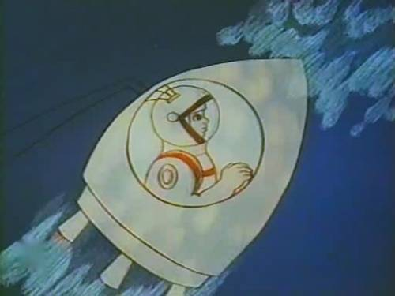
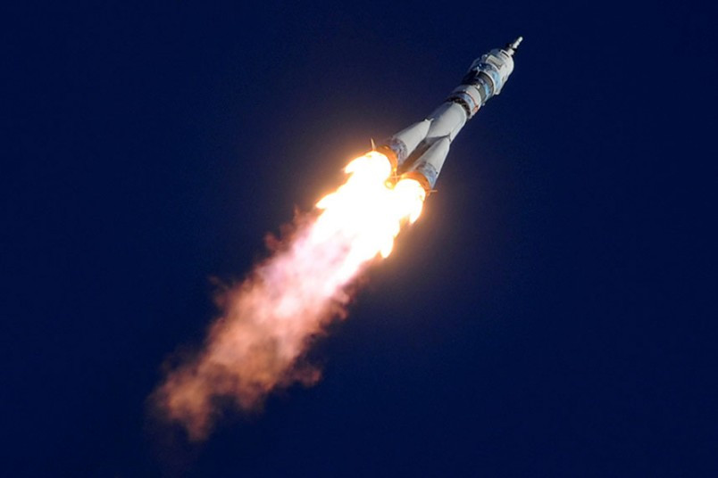
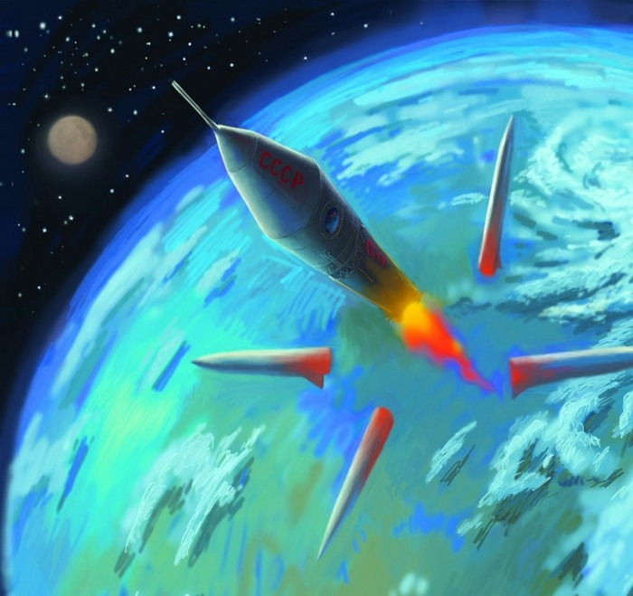
В темном небе звезды светят,
Космонавт летит в ракете.
День летит и ночь летит
И на землю вниз глядит.
Видит сверху он поля,
Реки, горы и моря.
Видит он весь шар земной,
Шар земной – наш дом родной.

Slide 18
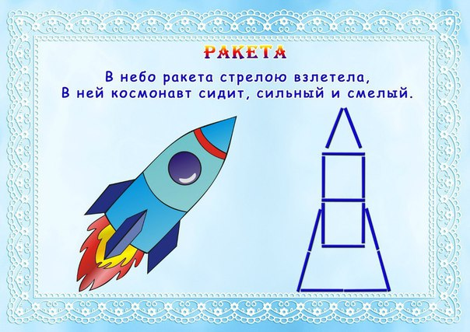

Slide 19
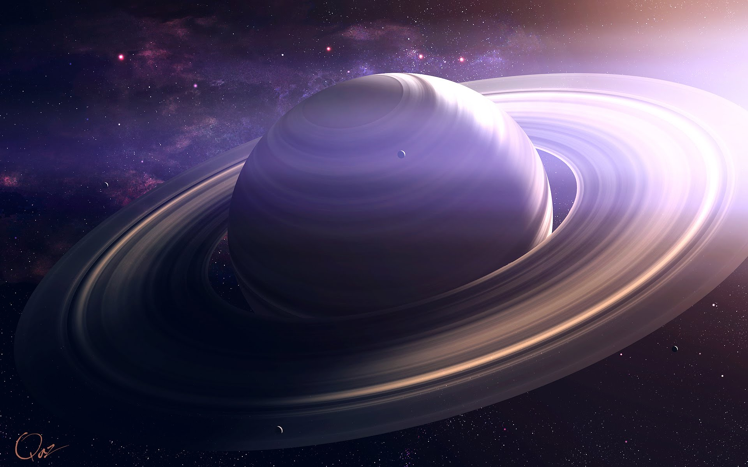
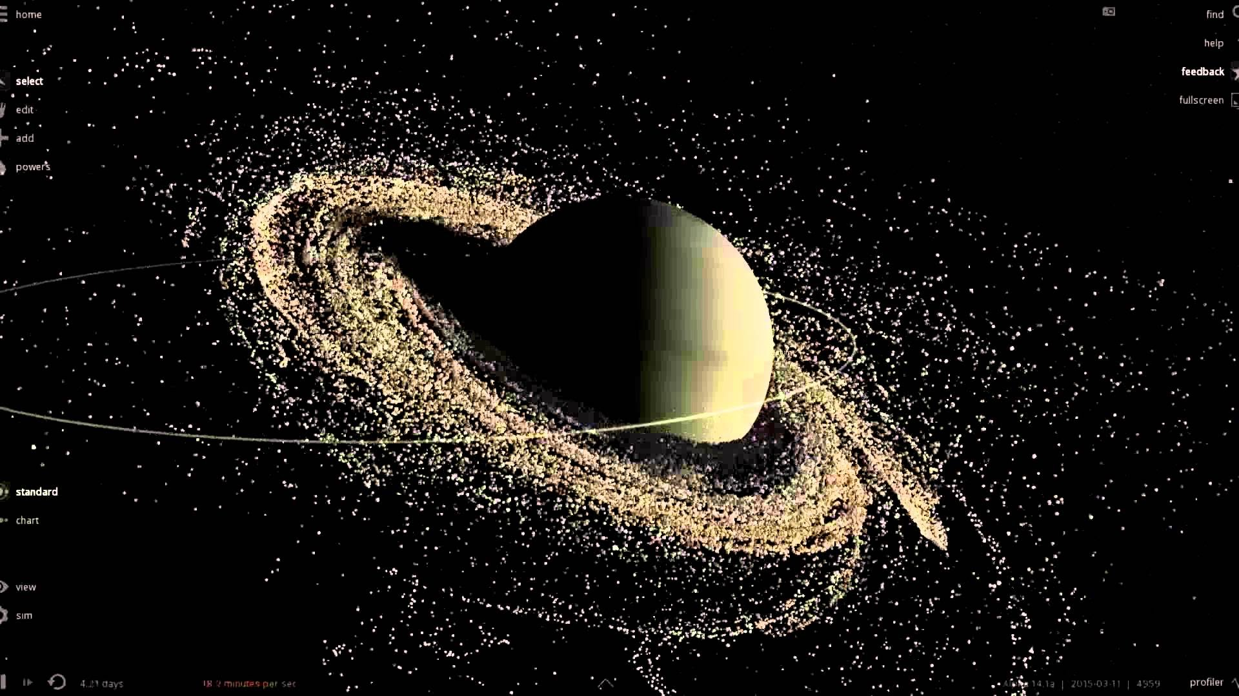
Сатурн – это планета-гигант светло-желтого цвета. Она очень быстро вращается вокруг своей оси. Она имеет газообразную структуру. У Сатурна есть кольца, которых нет у других планет, которые образуются из пыли, камней и льда. Все они вращаются вокруг планеты. Сатурн расположен далеко от Солнца, поэтому его температура очень низкая.

Slide 20
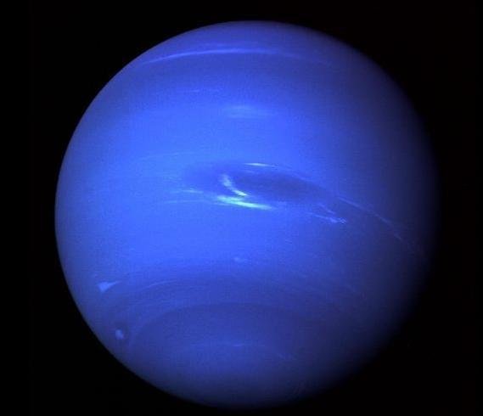
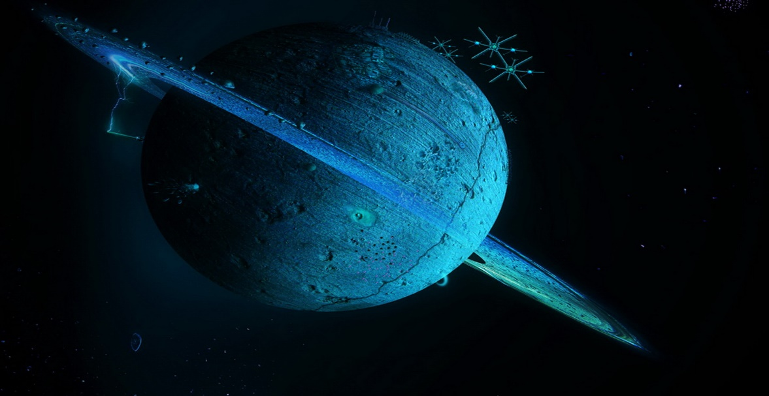
Уран – планета – гигант. Это первая планета, которую увидели в телескоп. Уникальным среди других планет его делает то, что он вращается "лёжа на боку. Ее называют лежачая планета. Эта планета также имеет кольца, но увидеть их гораздо сложнее, они проявляются только в определенное время.

Slide 21
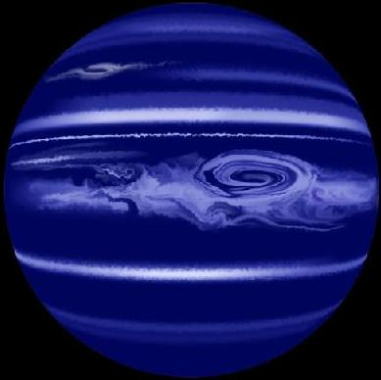
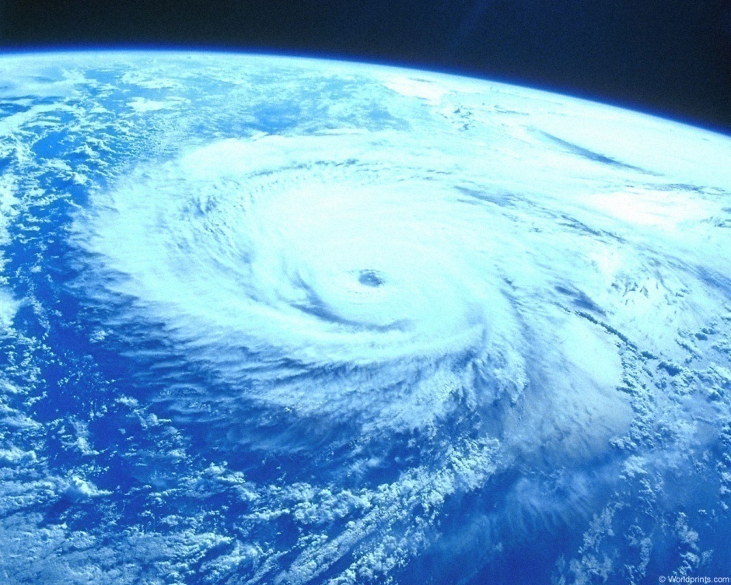
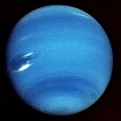
Нептун относится к планетам-гигантам. В римской мифологии бог морей.
Поверхность его из космоса выглядит голубой. На Нептуне заметны пятна штормов. Самый крупный шторм выглядит, как большое темное пятно, по краю которого расположены белые пятна.

Slide 22
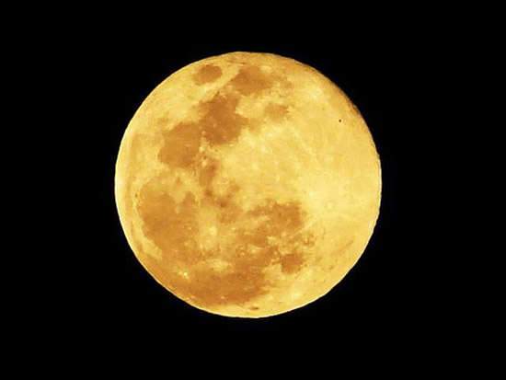
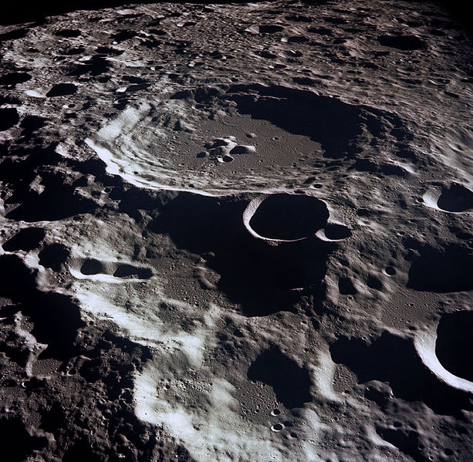
Украшал ночную синь
Серебристый апельсин.
А прошла неделя только -
От него осталась долька. (Луна.)
Луна - естественный спутник Земли, ее постоянный ближайший сосед. Она вращается вокруг Земли. Луна меньше Земли в четыре раза. Она не светит сама, а лишь, как зеркало отражает падающие на неё солнечные лучи. Поверхность Луны покрыта мельчайшим песком, лунной пылью. Всю поверхность Луны покрывают большие и маленькие углубления – кратеры. Лунные кратеры – это следы от ударов камней из космоса – метеоритов. Темные пятна на Луне называют морями, хотя никакой воды на Луне нет.

Slide 23
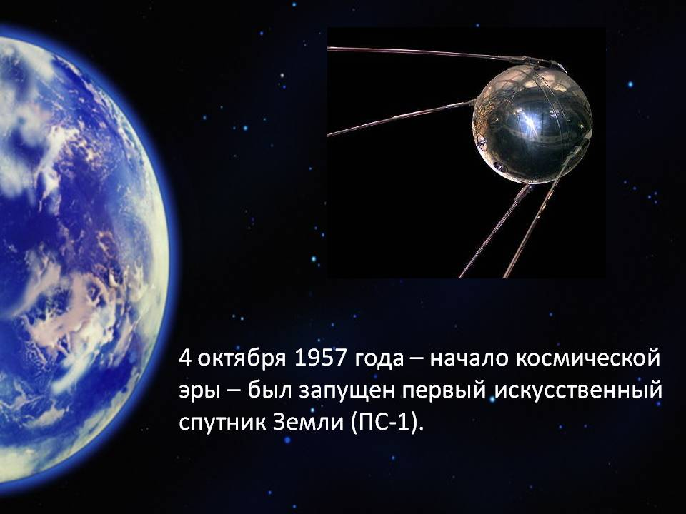

Slide 24
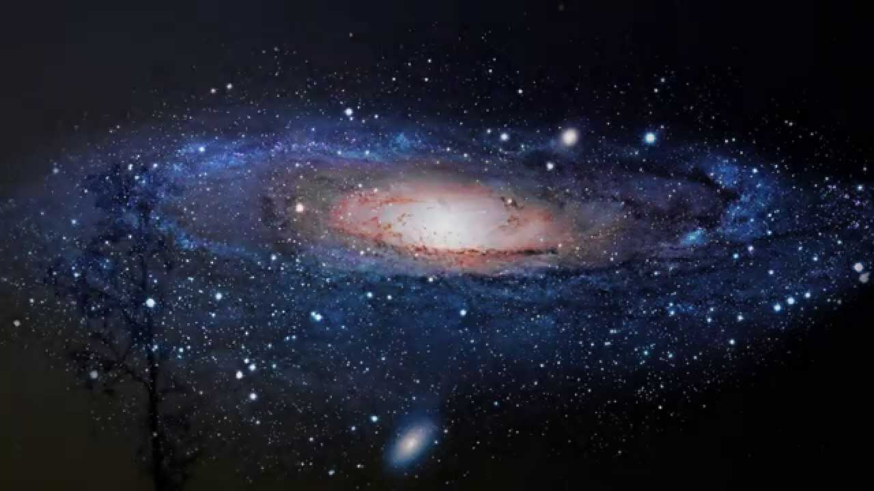
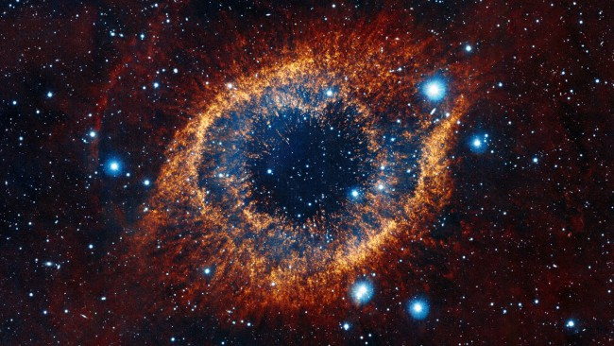
Галактика – это скопление звезд в космосе. Они видны в телескопы, как светлые небольшие туманные пятна. Если взглянуть на нее сверху, то она будет выглядеть, как огромный звездный водоворот

Slide 25
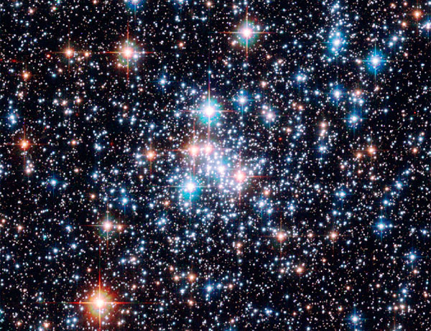
Что такое звёзды? Если спросят вас - отвечайте смело: раскалённый газ И ещё добавьте, что при том всегда Ядерный реактор – каждая звезда!

Slide 26
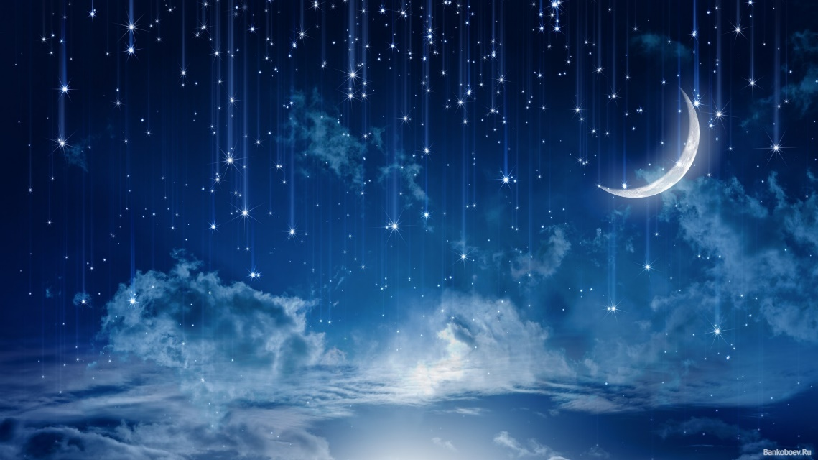
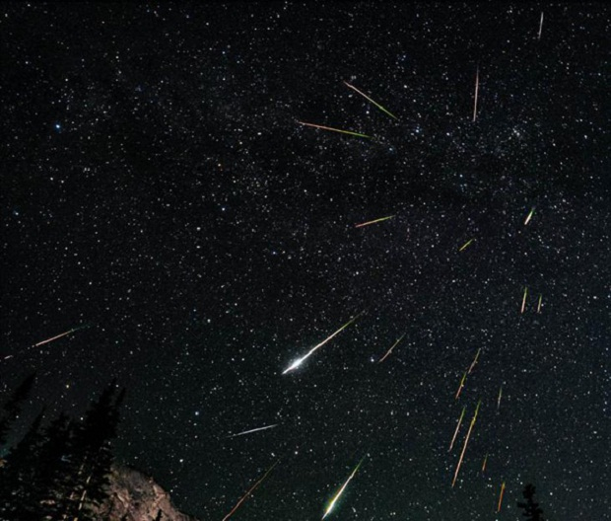
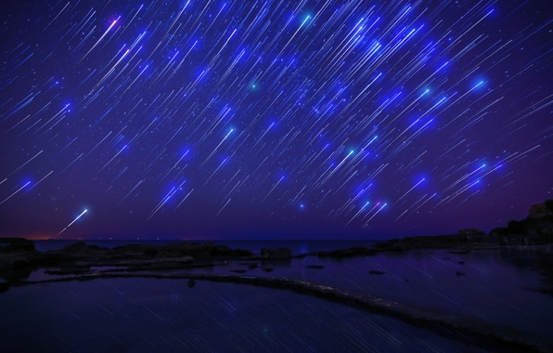
Ребята, посмотрите, это же звездопад. Когда падают звезды, люди загадывают желания, и они сбываются..

Slide 27
Спасибо за внимание

